Slide 1
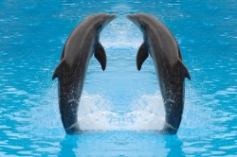
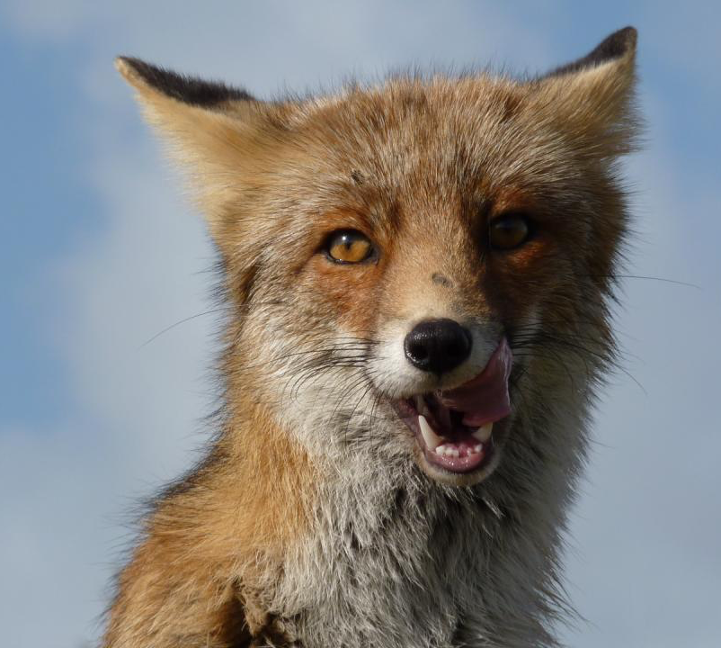
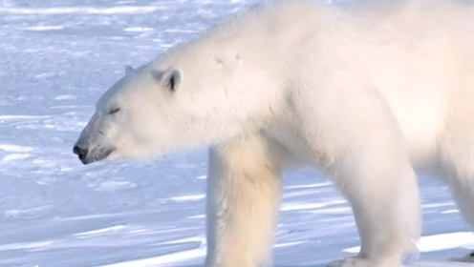
Blokboek - Natuur 7
Les 1 - Zoogdieren

Slide 2
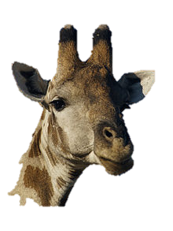
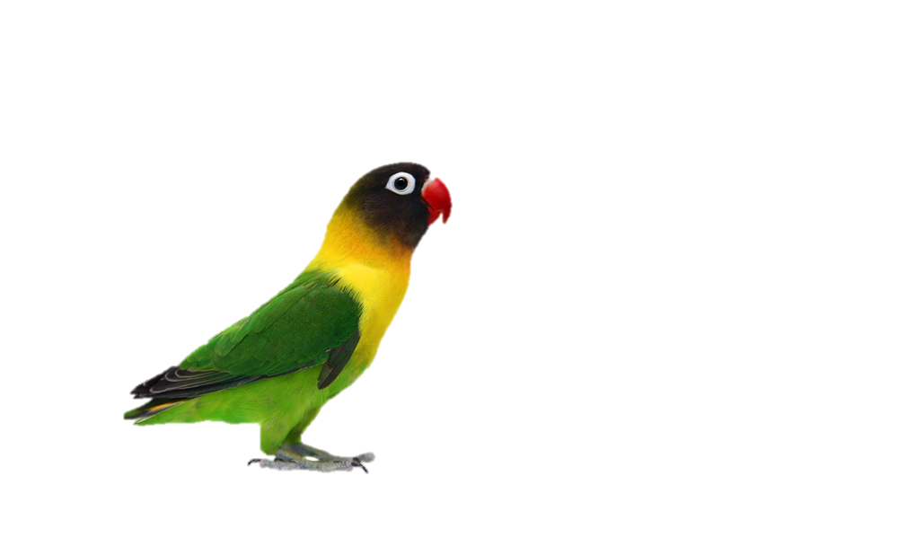
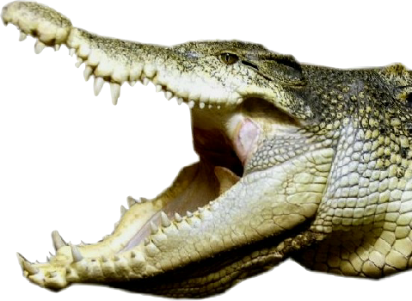
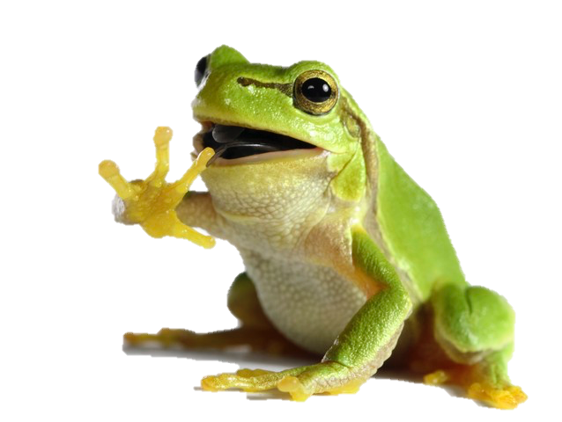
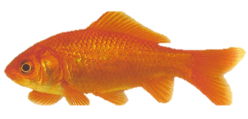
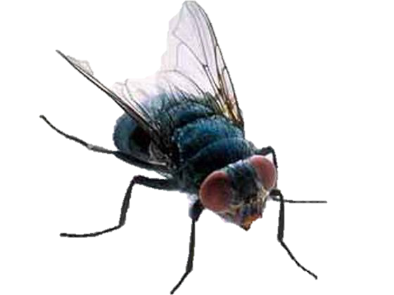
Dieren indelen in groepen
Zoogdieren
Vogels
Reptielen
Amfibieën
Vissen
Insecten

Slide 3
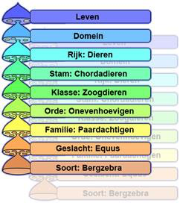
Taxonomie
Er worden nog steeds nieuwe soorten ontdekt
In de biologie (wetenschap van de natuur) worden de nieuwe soorten ingedeeld in groepen door taxonomen
Taxonomen kijken of bepaalde soorten op elkaar lijken en of ze familie van elkaar zijn.

Slide 4
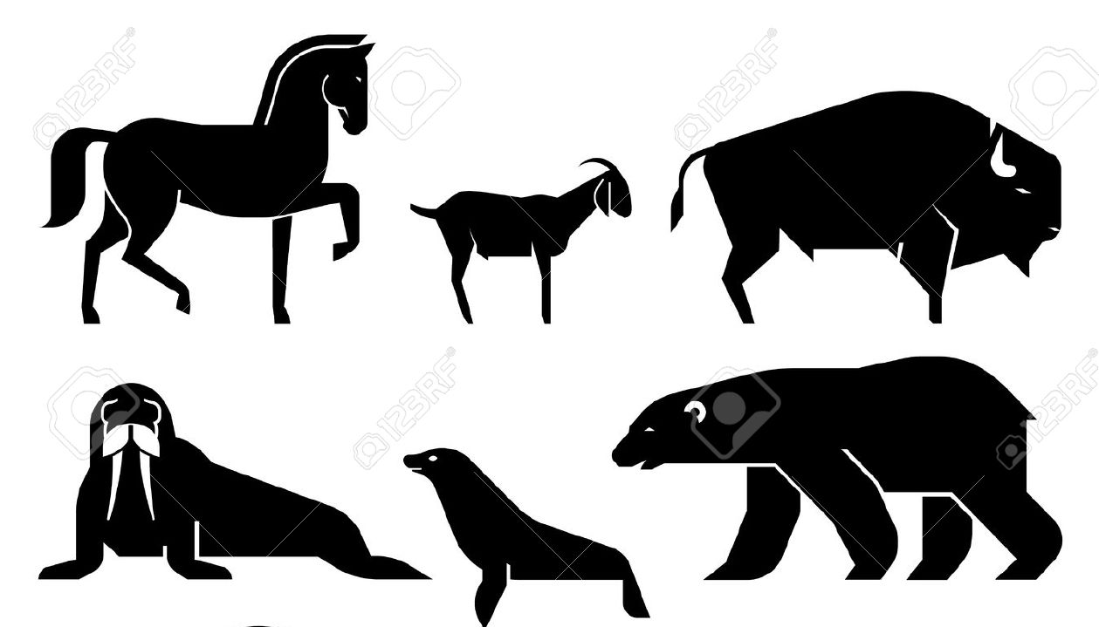
Kenmerken van zoogdieren
Kijk- en luistervraag bij filmpje: wat zijn de kenmerken van zoogdieren die genoemd worden in het filmpje?

Slide 5
Kenmerken zoogdieren
Baby’s worden levend gebaard
Baby’s worden gezoogd (meld gegeven)
Ze zijn gewerveld (ze hebben een geraamte)
Ze zijn warmbloedig
Ze ademen met hun longen

Slide 6
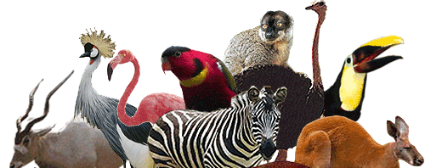
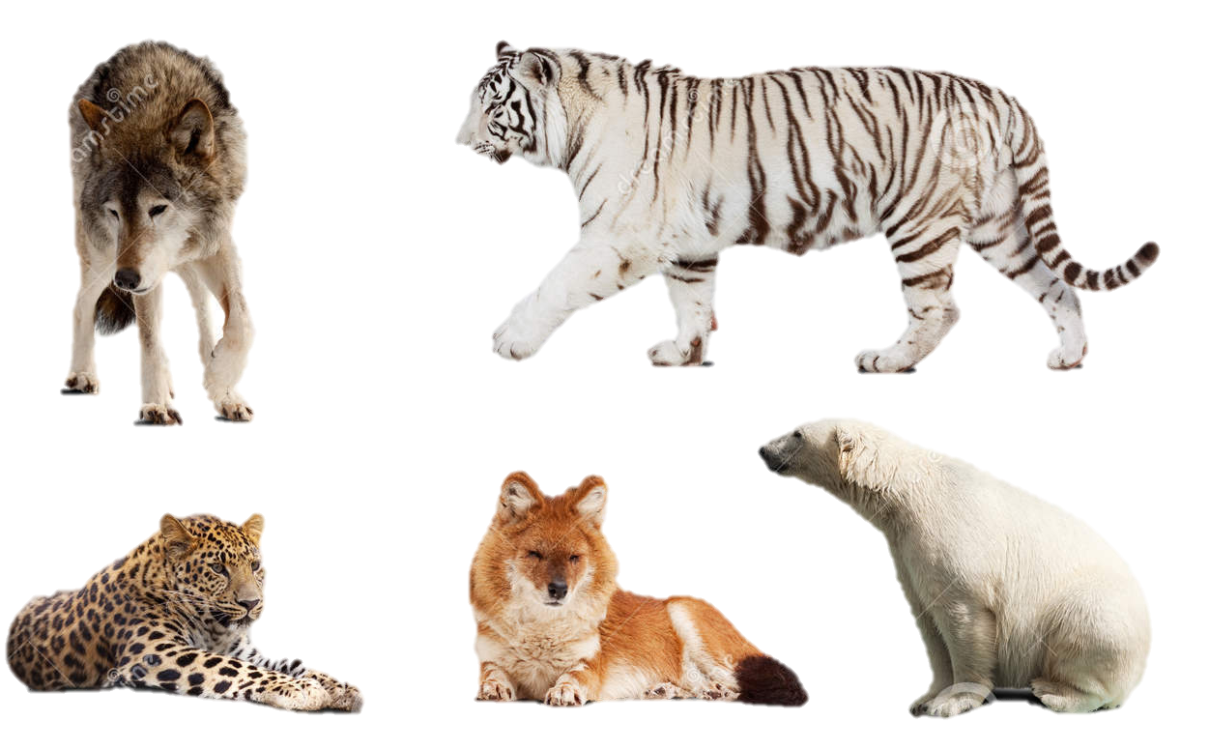
Wat eten dieren?
Herbivoor (=planteneter)
Carnivoor (=vleeseter)
Omnivoor (=alleseter)

